Slide 1
삼협철망(주)
구글 애즈(Google Ads) 전환 추적 연동 가이드
B2B 간편 견적 카탈로그 웹사이트 광고 성과 및 문의 전환(Conversion) 측정 시스템 구축

Slide 2
구글 애즈 전환 추적 연동 개요
📋 연동 시스템 프로필
• 광고 계정 ID: 480-010-0186 (samhyupm)
• 전환 목표 유형: 견적 요청 (Request Quote)
• 전환 ID (Conversion ID): AW-750842470
• 전환 라벨 (Conversion Label): hAmFCITOvM4cEObkg-YC
• 매핑 매개변수: AW-750842470/hAmFCITOvM4cEObkg-YC
• 전환 수 계산 방식: 1회 (동일 사용자 중복 집계 차단)
• 할당 전환 가치: 1 KRW (고정 가치 기준 분석)
⚙️ 전환 데이터 연동 및 전송 원리
1. 광고 유입: 사용자가 구글 검색 광고를 클릭하여 카탈로그 웹사이트로 유입 (gclid 매개변수 쿠키 생성)
2. 글로벌 스크립트 작동: index.html 상단에 심긴 구글 광고 태그(AW-750842470)가 유입 데이터 초기화
3. 전환 트리거 감지: 사용자가 견적 양식 작성 후 [견적 문의 전송하기] 버튼 클릭
4. 성공 콜백 전송: AJAX 전송 성공(또는 mailto 프로그램 실행 시점) 콜백에서 gtag('event', 'conversion', ...) 함수 트리거
5. 광고 성과 리포팅: 구글 애즈 대시보드에서 유입 키워드 및 소재 별 전환 실적 정밀 보고

Slide 3
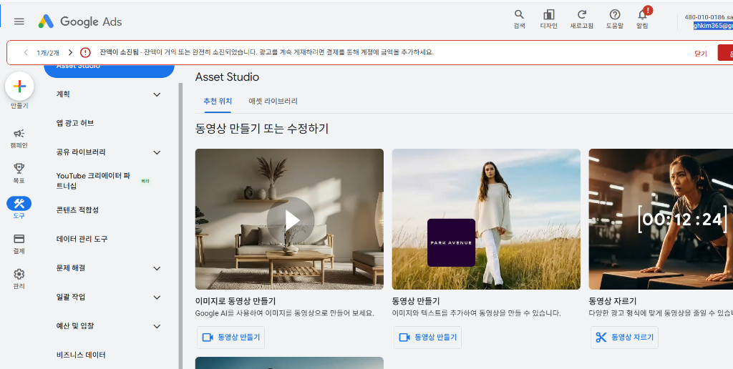
Step 01. 구글 애즈 대시보드 '목표' 메뉴 진입
구글 애즈 로그인 후 왼쪽 사이드바에서 과녁 모양의 [목표] (🎯) 메뉴를 클릭한 뒤, [전환] -> [요약] 화면으로 진입합니다.
• 좌측 주 메뉴에서 '목표(🎯)'를 선택하여 측정 탭을 활성화합니다.
• 사용자 데이터 수집의 기본이 되는 conversions 관리 화면의 출발점입니다.

Slide 4
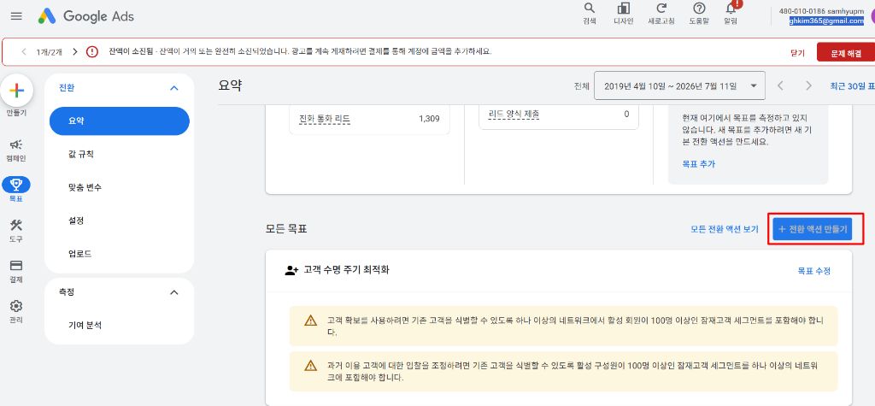
Step 02. 새 전환 액션 생성 개시
전환 요약 페이지 중앙 우측에 위치한 파란색 [+ 전환 액션 만들기] 버튼을 클릭하여 웹사이트의 새 이벤트 등록 프로세스를 시작합니다.
• 이미 등록된 기존 애널리틱스 리드가 있는 상태에서 추가로 직접 연동합니다.
• 우측에 하이라이트된 파란색 버튼을 사용하여 단독 전환을 추가할 수 있습니다.

Slide 5
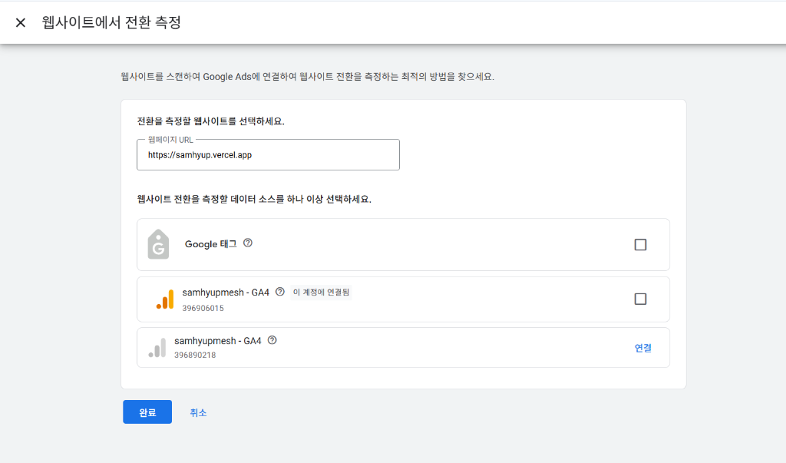
Step 03. 대상 웹사이트 도메인 스캔
측정할 소스로 '웹사이트에서의 전환'을 선택한 뒤, 삼협철망 모바일 카탈로그 임시 배포 주소(https://samhyup.vercel.app)를 입력하고 [검사]를 클릭합니다.
• 도메인 스캔을 통해 사이트의 기존 구글 태그 유무를 검사합니다.
• URL 입력창에 대상 주소를 정확히 기입하여 검사를 마칩니다.

Slide 6
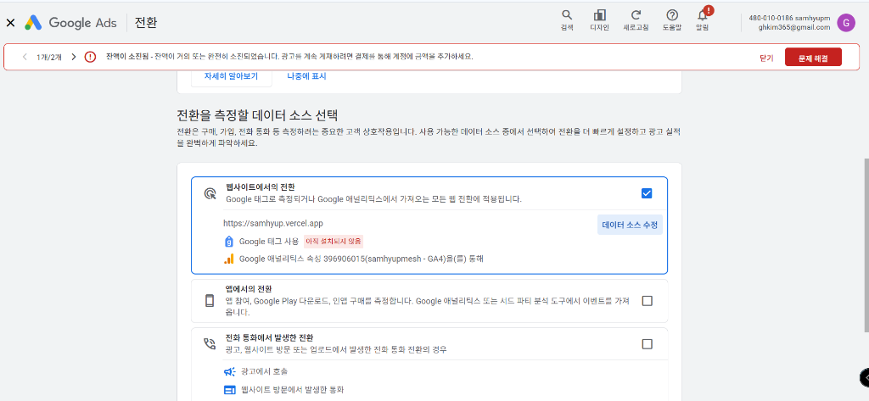
Step 04. Google 태그 리소스 체크 및 활성화
스캔이 완료되면 데이터 소스 리스트 중 [Google 태그] 체크박스를 활성화하고 하단의 [완료] 단추를 누릅니다.
• samhyupm 계정의 직접 Google 태그와 GA4 소스가 연결되어 있는 것을 파악합니다.
• 체크 완료 후 [완료] 버튼을 눌러 소스 지정을 종결합니다.

Slide 7
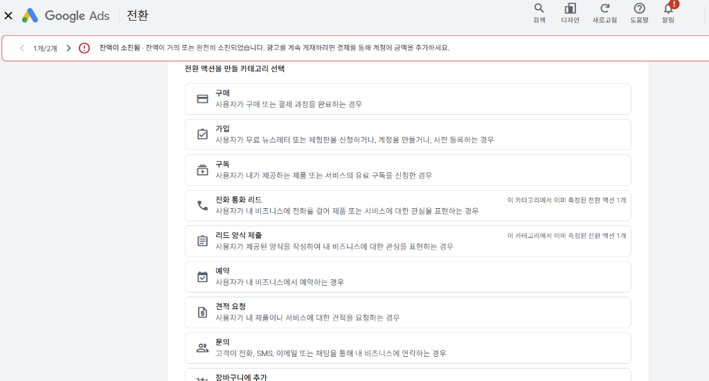
Step 05. 전환 카테고리 '견적 요청' 매핑
전환을 그룹화하고 구글 AI 입찰의 타겟 품질을 결정할 카테고리로 가장 구체적이고 적합한 '견적 요청' 항목을 지정합니다.
• 단순 문의(리드 양식 제출)보다 B2B 비즈니스에 직결되는 '견적 요청'을 채택합니다.
• 정확한 기계 학습 및 광고 비용 최적화를 지원합니다.

Slide 8
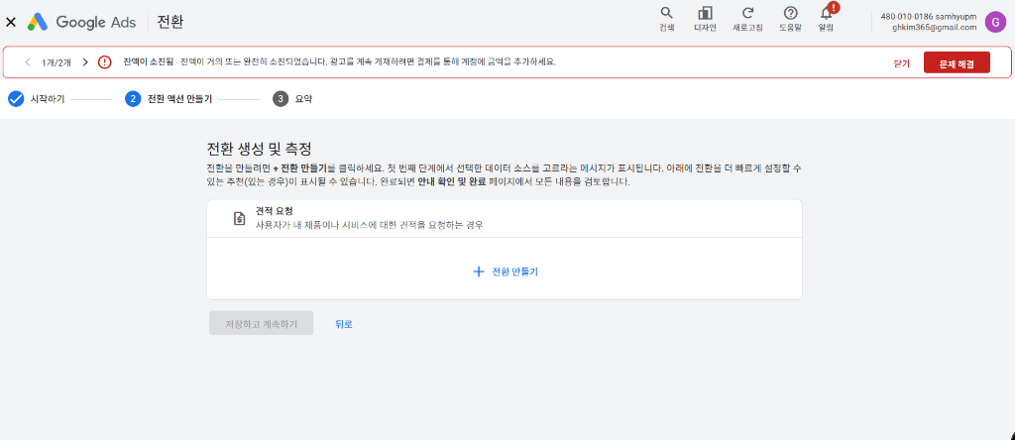
Step 06. 수동 전환 액션 생성 개시
전환 그룹 설정 창 내부 중앙에 있는 [+ 전환 만들기] 버튼을 클릭하여 수동 연동을 활성화합니다.
• 템플릿 자동 감지 대신 수동으로 코드를 설치하는 작업의 첫 경로입니다.
• 중앙의 파란색 텍스트 링크를 눌러 다음 세부 옵션으로 접근합니다.

Slide 9
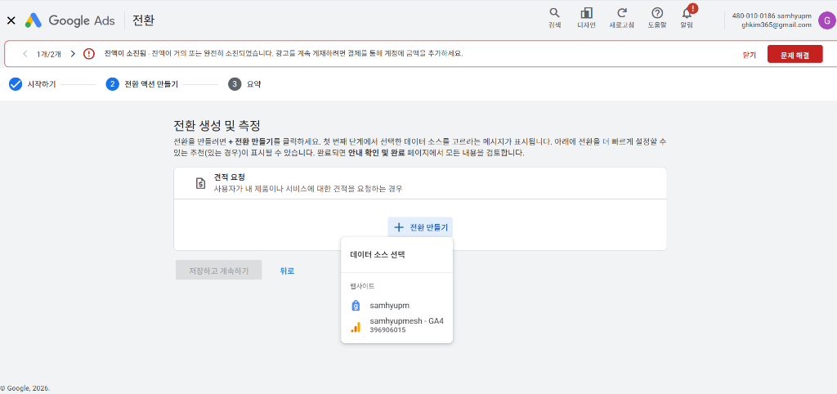
Step 07. 수동 추적 데이터 소스 선택
전환 생성 팝업에서 추적 소스로 구글 광고의 원천 태그 리소스인 'samhyupm' (방패 아이콘)을 선택합니다.
• GA4 데이터 연동 방식보다 직접적이고 실시간 전송 신뢰도가 우수한 Google 태그 기반을 선택합니다.

Slide 10
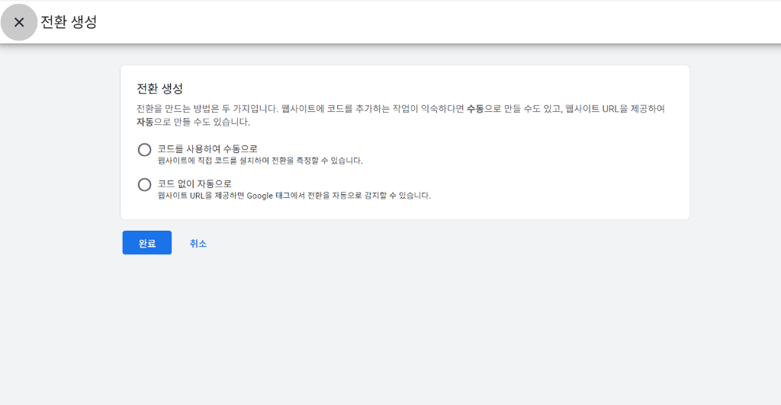
Step 08. 수동 측정 코드 설치 방식 결정
전환 생성 옵션 중 '코드를 사용하여 수동으로' 라디오 버튼을 선택하여 자바스크립트 성공 함수에 삽입할 스니펫을 준비합니다.
• 코드 없이 시스템이 추측하는 자동 감지 방식은 싱글페이지(SPA)에서 오차가 잦아 수동 설치를 결정합니다.

Slide 11
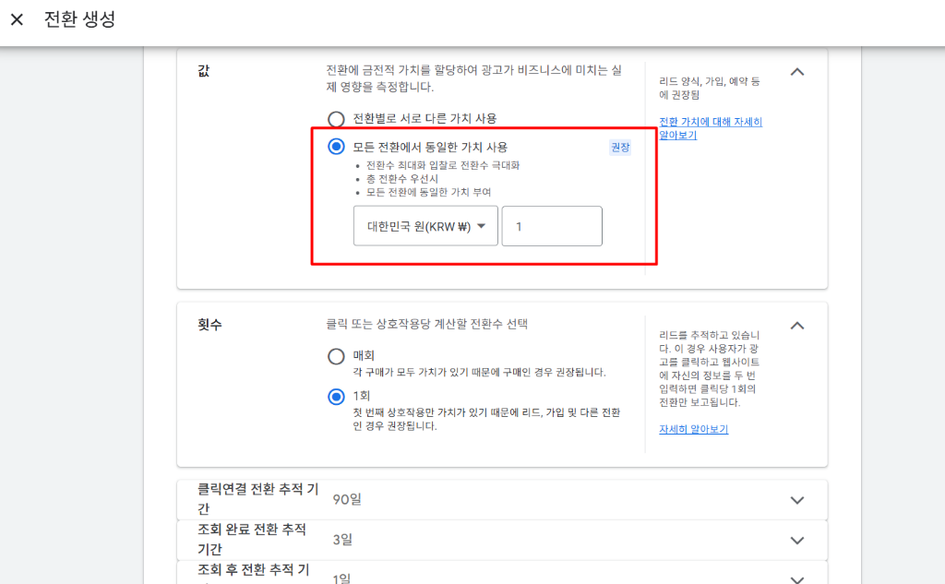
Step 09. 전환 가치 고정 설정 (1 KRW)
전환 가치 계산 방식으로 '모든 전환에서 동일한 가치 사용'을 선택하고 고정 금액으로 '1원'을 입력합니다.
• 실제 거래 금액이 고정되어 있지 않은 B2B 문의이므로 가치 값을 최소 기준인 1원 또는 기본 가치로 묶어 측정합니다.

Slide 12
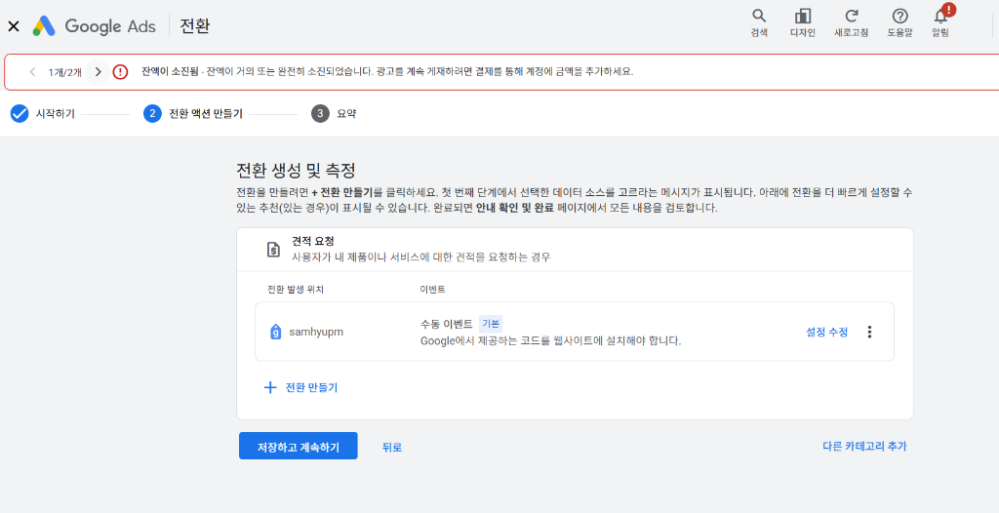
Step 10. 전환수 집계 기준 설정 (1회 제한)
전환 수 카운트 기준을 '1회'로 세팅하여 단일 유저가 버튼을 반복 타격하여 수집 중복이 생기는 오류를 통제합니다.
• 구매 전환과 달리 리드(문의) 전환은 중복을 걷어내고 유니크한 가망고객의 폼 접수 건수만 1회로 산출해야 광고 효율이 정확해집니다.

Slide 13
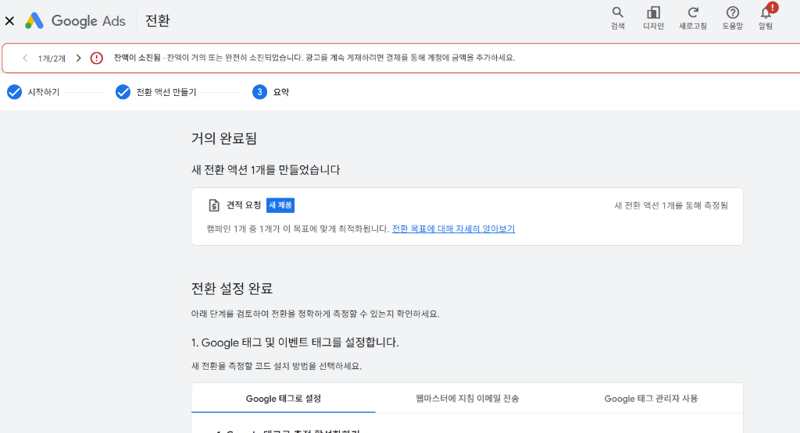
Step 11. 설정 사항 저장 및 계정 계속
입력한 수동 전환의 주요 항목(가치, 카운트, 기여 등) 설정 완료 상태를 검토하고 하단 파란색 [저장하고 계속하기]를 클릭합니다.
• 설정된 목록을 리스트에서 최종 점검하고 계정에 저장하여 태그를 생성합니다.

Slide 14
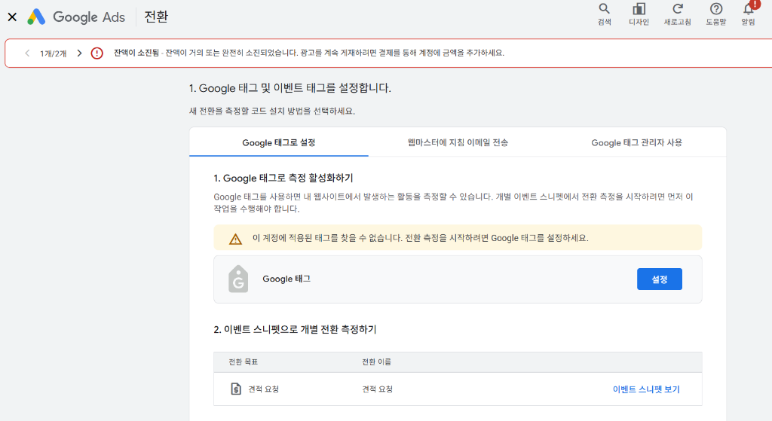
Step 12. 태그 세팅 화면 및 이벤트 스니펫 관리 뷰
전환이 만들어진 후 최종 태그 발급 단계에서 사이트에 소스코드를 이식하기 위해 하단의 '2. 이벤트 스니펫으로 개별 전환 측정하기' 영역으로 포커싱합니다.
• 이벤트 스니펫 보기 링크를 통해 카탈로그 전송 전용 고유 식별 주소(Label)가 든 태그를 추출할 차례입니다.

Slide 15
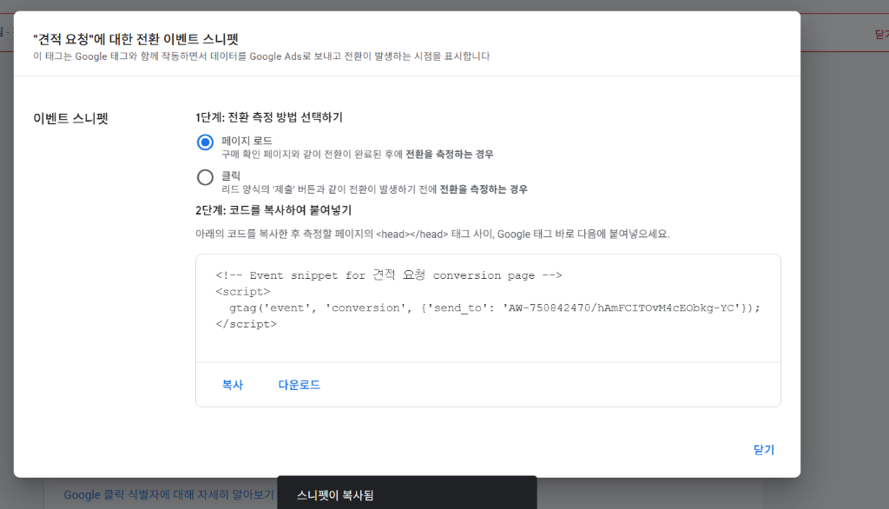
Step 13. 이벤트 스니펫 코드 발급 및 복사
최종 팝업 화면에서 '페이지 로드' 타입이 체크된 스니펫 코드 박스 내의 영문 태그(AW-750842470/hAmFCITOvM4cEObkg-YC)를 클립보드에 복사합니다.
• 발급된 코드는 웹 카탈로그 app.js 파일의 AJAX 전송 완료 콜백 구간에 그대로 이식되어 작동하게 됩니다.

Slide 16
개발 측 웹사이트 소스코드 탑재 세역
📄 index.html (글로벌 태그 탑재)
<!-- Google tag (gtag.js) - Google Ads --> <script async src="https://www.googletagmanager.com/gtag/js?id=AW-750842470"></script> <script> window.dataLayer = window.dataLayer || []; function gtag(){dataLayer.push(arguments);} gtag('js', new Date()); gtag('config', 'AW-750842470'); </script>
설명: 모든 웹 방문자의 브라우저를 식별하고 전환의 기점이 되는 gtag 쿠키 및 라이브러리를 head 최하단에 선언하여 광고 시스템 유입 여부를 정밀 분석합니다.
⚡ app.js (성공 콜백 연동)
fetch("https://formsubmit.co/ajax/...", { method: "POST", body: formData }) .then(response => { if (response.ok) { // Google Ads 전환이벤트 발행 if (typeof gtag === 'function') { gtag('event', 'conversion', { 'send_to': 'AW-750842470/hAmFCITOvM4cEObkg-YC' }); } alert('견적 문의가 접수되었습니다!'); } })
설명: FormSubmit API 전송이 성공 완료되는 즉시 gtag() 전환 함수를 백그라운드 호출하며, 메일 프로그램 실행 시점(mailto 폴백)에도 똑같이 집계되어 실적 유실을 방어합니다.

